Slide 1
Busca Semântica em Textos
Recuperação inteligente de informação com NLP e embeddings vetoriais
Processamento de Linguagem Natural • IESB
Cesar Eustaquio da Fonseca Filho — 2026
Notes:
Apresente-se em uma frase. Diga que o trabalho mostra como a IA pode buscar informação por SIGNIFICADO, e não apenas por palavras exatas. (~30s)

Slide 2
O problema
• A busca tradicional procura PALAVRAS EXATAS.
• Se você busca "celular travando" e o texto diz "aparelho congela", a busca por palavra-chave não encontra.
• Em grandes volumes de texto, isso faz perder informação relevante.
• Precisamos buscar por SIGNIFICADO, não por palavra exata.
Notes:
Explique a dor: busca por palavra-chave é literal. Dê o exemplo 'celular travando' vs 'aparelho congela' — mesmo sentido, palavras diferentes. É esse problema que o trabalho resolve. (~1 min)

Slide 3
Objetivo do trabalho
• Desenvolver um sistema de NLP capaz de:
• ANALISAR um grande volume de textos;
• ORGANIZAR esses textos por similaridade de conteúdo;
• RECUPERAR informação de forma semântica (por significado).
• Demonstrando como embeddings vetoriais melhoram a busca em texto.
Notes:
Leia os três verbos: analisar, organizar, recuperar. Diga que o sistema usa técnicas modernas de IA (embeddings) para isso. (~45s)

Slide 4
A ideia central: embeddings
• Embedding = transformar um texto em um vetor de números.
• Cada frase vira um ponto em um espaço de muitas dimensões (aqui, 384).
• Textos com SIGNIFICADO parecido ficam PRÓXIMOS nesse espaço.
• "chegou quebrado" e "veio com defeito" → vetores próximos.
• Assim, medir distância entre vetores = medir semelhança de sentido.
Notes:
Essa é a parte conceitual mais importante. Use a analogia: cada texto vira um ponto num mapa; textos parecidos ficam perto. Não precisa entrar em matemática. (~1,5 min)

Slide 5
Os dados
• Base B2W-Reviews01 — avaliações reais de e-commerce em português.
• ≈ 130 mil avaliações de produtos (Americanas/B2W).
• Colunas usadas: texto da avaliação, categoria, nota (1–5) e título.
• Texto real, escrito por clientes — com gírias, erros e abreviações.
Notes:
Diga que escolheu uma base REAL e em português, para o trabalho ter valor prático. Mencione o tamanho (~130 mil). (~45s)

Slide 6
Metodologia (passo a passo)
• 1. Limpeza do texto — minúsculas, sem pontuação, remoção de stopwords.
• 2. Análise exploratória — palavras e expressões mais frequentes.
• 3. Embeddings — cada avaliação vira um vetor (modelo multilíngue).
• 4. Organização — agrupamento (K-Means) por similaridade.
• 5. Busca semântica — consulta → vetor → similaridade do cosseno.
Notes:
Passe rápido pelas 5 etapas, sem aprofundar. Diga que vai mostrar os resultados de cada uma nos próximos slides. (~1 min)

Slide 7
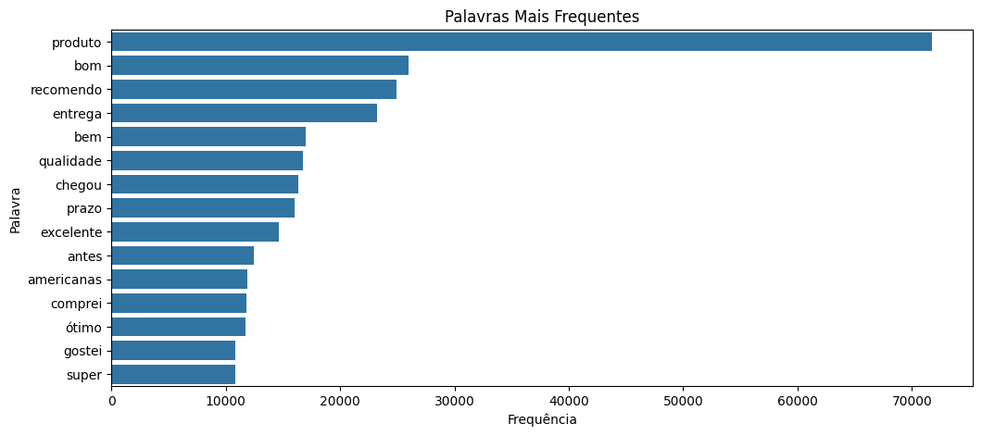
Análise: palavras mais frequentes
Termos como 'produto', 'entrega', 'recomendo' dominam as avaliações.
Notes:
Mostre que, antes da parte semântica, dá para entender a base só pela frequência das palavras. Comente 1 ou 2 termos do gráfico. (~45s)

Slide 8
Como a busca semântica funciona
• 1. O usuário digita uma consulta em linguagem natural.
• 2. A consulta é transformada no mesmo tipo de vetor das avaliações.
• 3. Calculamos a similaridade do cosseno entre a consulta e cada texto.
• 4. Retornamos as avaliações mais próximas (maior similaridade).
• Similaridade do cosseno = o quão alinhados dois vetores estão (0 a 1).
Notes:
Explique o cosseno de forma simples: quanto mais alinhados os vetores, mais parecido o sentido; valor perto de 1 = muito parecido. (~1 min)

Slide 9
Resultado: busca por significado
• Consulta: "o produto chegou quebrado e com defeito"
• → "O produto veio quebrado em várias partes" (83%)
• → "O produto veio furado, não dá pra aproveitar" (78%)
• Repare: encontrou "furado" e "defeito" sem a consulta usar essas palavras.
• Consulta: "a bateria descarrega muito rápido" → celulares c/ bateria fraca (87%)
Notes:
ESTE é o slide mais importante — é a prova de que funciona. Destaque que a busca achou 'furado' e 'bateria fraca' por SENTIDO, não por palavra. Pode abrir o app ao vivo aqui se quiser. (~1,5 min)

Slide 10
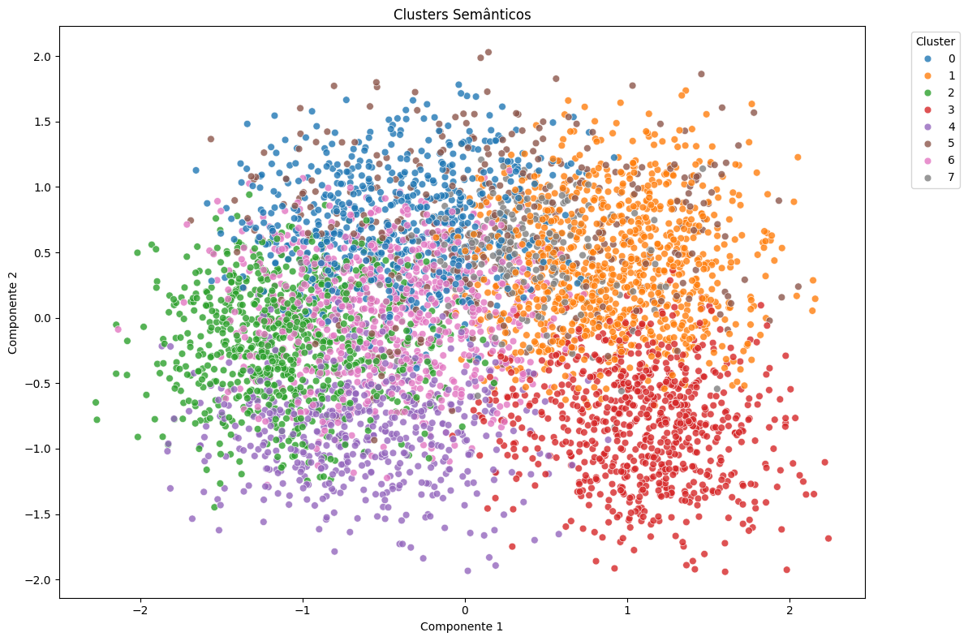
Organização: agrupamento semântico
O K-Means separa as avaliações em grupos de conteúdo parecido, automaticamente.
Notes:
Mostre que, além de buscar, o sistema ORGANIZA: cada cor é um grupo de avaliações com assunto parecido, descoberto sem rótulos. (~45s)

Slide 11
O sistema online (Streamlit)
• Tudo isso virou um app web simples de usar.
• O usuário digita a busca e vê os resultados em cards.
• Cada resultado mostra: categoria, nota, texto e % de similaridade.
• Publicado gratuitamente na nuvem (Streamlit Community Cloud).
🔗 Acesse o app: https://trabalho-nlp-lw2nakkbxysdjuxkaipr3x.streamlit.app/
Notes:
Aqui você abre o app ao vivo (ou mostra um print). Faça UMA busca na frente da turma — é o momento de maior impacto. O link está no slide. (~1,5 min)

Slide 12
Potencial: a memória da empresa
• E se a empresa pudesse "lembrar" de tudo o que já produziu?
• Alimente o sistema com qualquer texto: documentos, projetos, pesquisas científicas, atas e conversas com investidores.
• Tudo vira vetor e fica recuperável por significado — uma verdadeira memória semântica da organização.
• Exemplos de uso:
• Resgatar um achado de uma pesquisa científica interna para um projeto em andamento.
• Relembrar o que foi tratado em conversas com investidores.
• Encontrar projetos antigos parecidos com o desafio de agora.
Notes:
Apresente como a VISÃO de futuro do trabalho. A mesma técnica vira um 'banco de memórias' da empresa: em vez de avaliações, indexe documentos, pesquisas e atas. Aí qualquer pessoa 'lembra' de algo buscando por significado — ex.: puxar um dado de uma pesquisa antiga para um projeto atual. É a base do que o mercado chama de RAG (busca semântica + IA). (~1 min)

Slide 13
Conclusão
• Demonstramos uma busca que entende o SIGNIFICADO do texto.
• Embeddings + similaridade do cosseno recuperam informação relevante.
• É a base de tecnologias atuais: buscadores semânticos, assistentes de IA e bancos de dados vetoriais (RAG).
• NLP ajuda a interpretar e recuperar conhecimento em grandes volumes de texto.
Notes:
Feche conectando com o mundo real: é a mesma ideia por trás do ChatGPT com busca, do Google semântico, etc. Reforce que o objetivo foi cumprido. (~1 min)

Slide 14
Obrigado!
Notes:
Agradeça e abra para perguntas. (~30s)

